Slide 1
ИНТЕЛЛЕКТУАЛЬНАЯ СИСТЕМА МОНИТОРИНГА И ПРОДВИЖЕНИЯ ВЕБ-САЙТОВ В ПОИСКОВЫХ СИСТЕМАХ
Автор:
студент группы ВМИ-411, ЮУрГУ
Е. А. Неповинных
Научный руководитель:
Кандидат ф.-м. наук, доцент каф. СП
Г. И. Радченко

Slide 2
Цели и задачи
Целью данной работы является разработка интеллектуальной системы анализа данных для мониторинга и продвижения веб-сайтов по запросам в поисковой системе Яндекс.
В рамках проекта должны быть решены следующие задачи:
Разработка сервиса кластеризации данных
Разработка сервиса поиска конкурентов заданного веб-сайта
Разработка сервиса рекомендаций для продвижения веб-сайта
Разработка архитектуры хранилищ данных
Разработка пользовательского интерфейса системы

Slide 3

Описание проблемы
Сравнительный анализ конкурентов по временным и другим параметрам позволяет выявить динамику изменений маркетинговой стратегии, провести оценку наиболее эффективных ходов лидера рынка, обеспечивающих наилучшие результаты.
Результаты оценки дают возможность оперативно реагировать на изменения предпочтений потребителей и принимать меры по устранению недостатков стратегий позиционирования и продвижения.
Наиболее эффективным методом анализа текущего состояния конкурентов компании является интеллектуальный анализ данных.

Slide 4
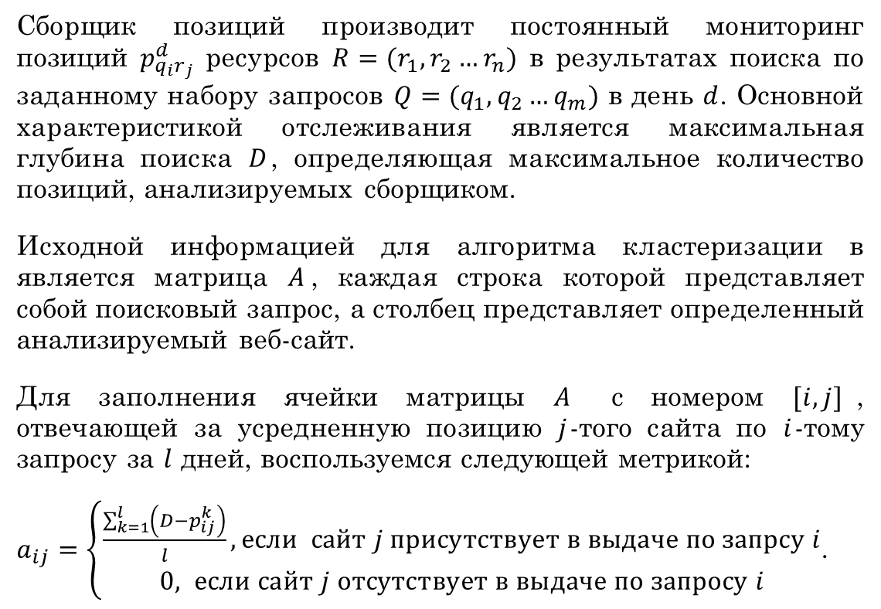
Применение алгоритма кластеризации для запросов
Сборщик позиций производит постоянный мониторинг позиций $p_{{q_{i}r}_{j}}^{d}$ ресурсов $R=(r_{1},r_{2}…r_{n})$ в результатах поиска по заданному набору запросов $Q=(q_{1},q_{2}…q_{m})$ в день $d$. Основной характеристикой отслеживания является максимальная глубина поиска $D$, определяющая максимальное количество позиций, анализируемых сборщиком.
Исходной информацией для алгоритма кластеризации в является матрица $A$, каждая строка которой представляет собой поисковый запрос, а столбец представляет определенный анализируемый веб-сайт.
Для заполнения ячейки матрицы $A$ с номером $[i,j]$, отвечающей за усредненную позицию $j$-того сайта по $i$-тому запросу за $l$ дней, воспользуемся следующей метрикой:
$a_{ij}=\left\{\begin{matrix}\frac{\sum_{k=1}^{l}{\left(D−p_{ij}^{k}\right)}}{l}, если сайт j присутствует в выдаче по запрсу i \\ 0, если сайт j отсутствует в выдаче по запросу i\end{matrix}\right.$.

Slide 5
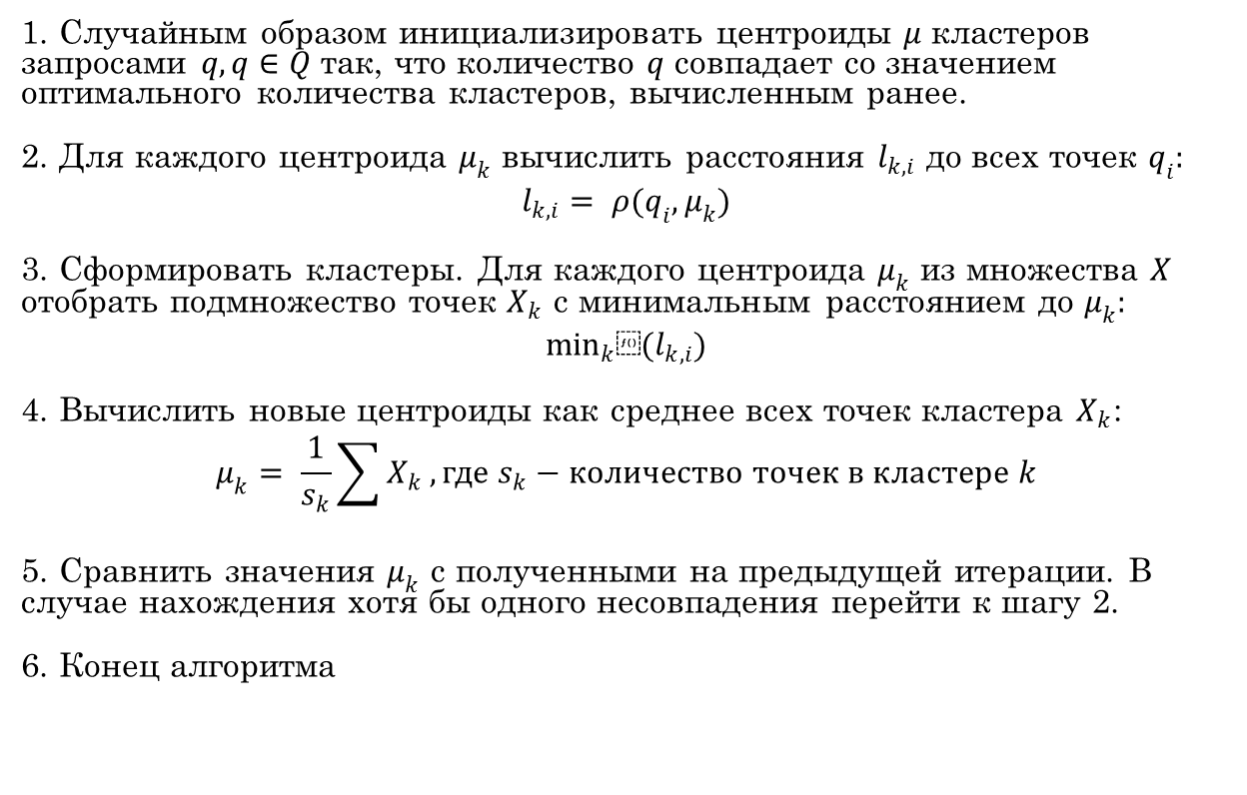
Применение алгоритма кластеризации для запросов
1. Случайным образом инициализировать центроиды $μ$ кластеров запросами $q, q∈Q$ так, что количество $q$ совпадает со значением оптимального количества кластеров, вычисленным ранее.
2. Для каждого центроида $μ_{k}$ вычислить расстояния $l_{k,i}$ до всех точек $q_{i}:$
$$l_{k,i}= ρ(q_{i},μ_{k})$$
3. Сформировать кластеры. Для каждого центроида $μ_{k}$ из множества $X$ отобрать подмножество точек $X_{k}$ с минимальным расстоянием до $μ_{k}:$
$$\min_{k}⁡(l_{k,i})$$
4. Вычислить новые центроиды как среднее всех точек кластера $X_{k}$:
$$μ_{k}= \frac{1}{s_{k}}\sum{X_{k}}, где s_{k}−количество точек в кластере k$$
5. Сравнить значения $μ_{k}$ с полученными на предыдущей итерации. В случае нахождения хотя бы одного несовпадения перейти к шагу 2.
6. Конец алгоритма

Slide 6
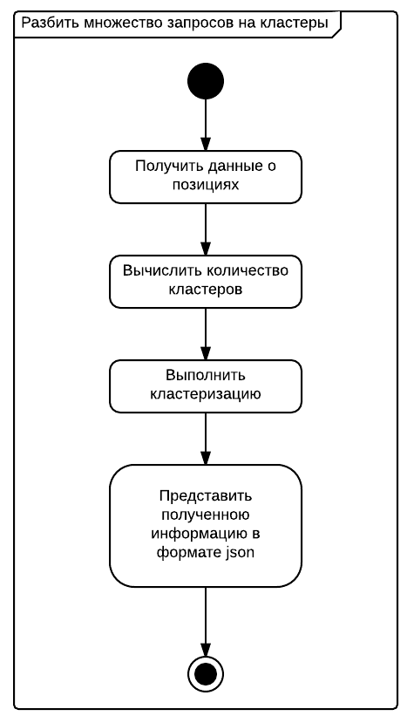
Диаграмма деятельности

Slide 7
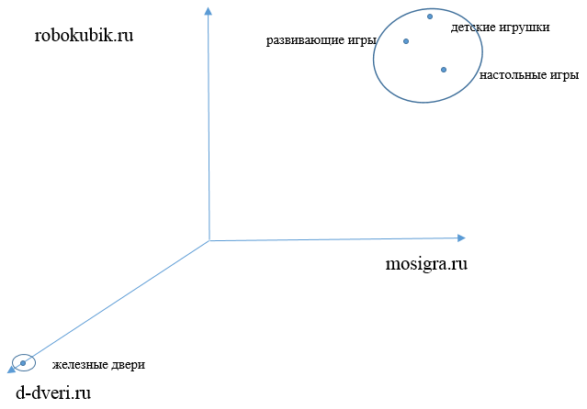
Пример
 | robokubik.ru | mosigra.ru | d-dveri.ru
детские игрушки | 199 | 190 | 0
развивающие игры | 196 | 170 | 0
настольные игры | 168 | 195 | 0
железные двери | 0 | 0 | 180

Slide 8
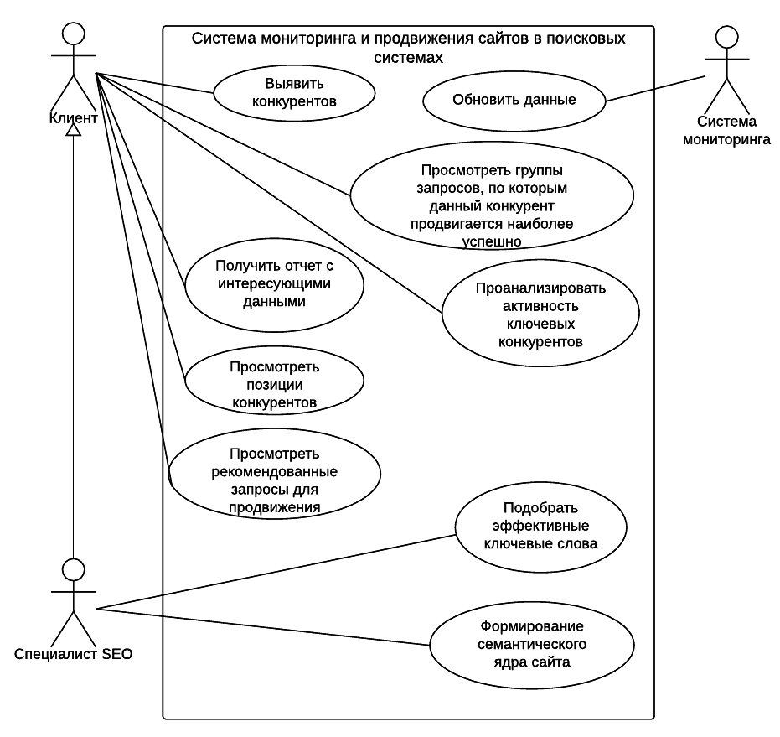
Актеры и варианты использования системы

Slide 9
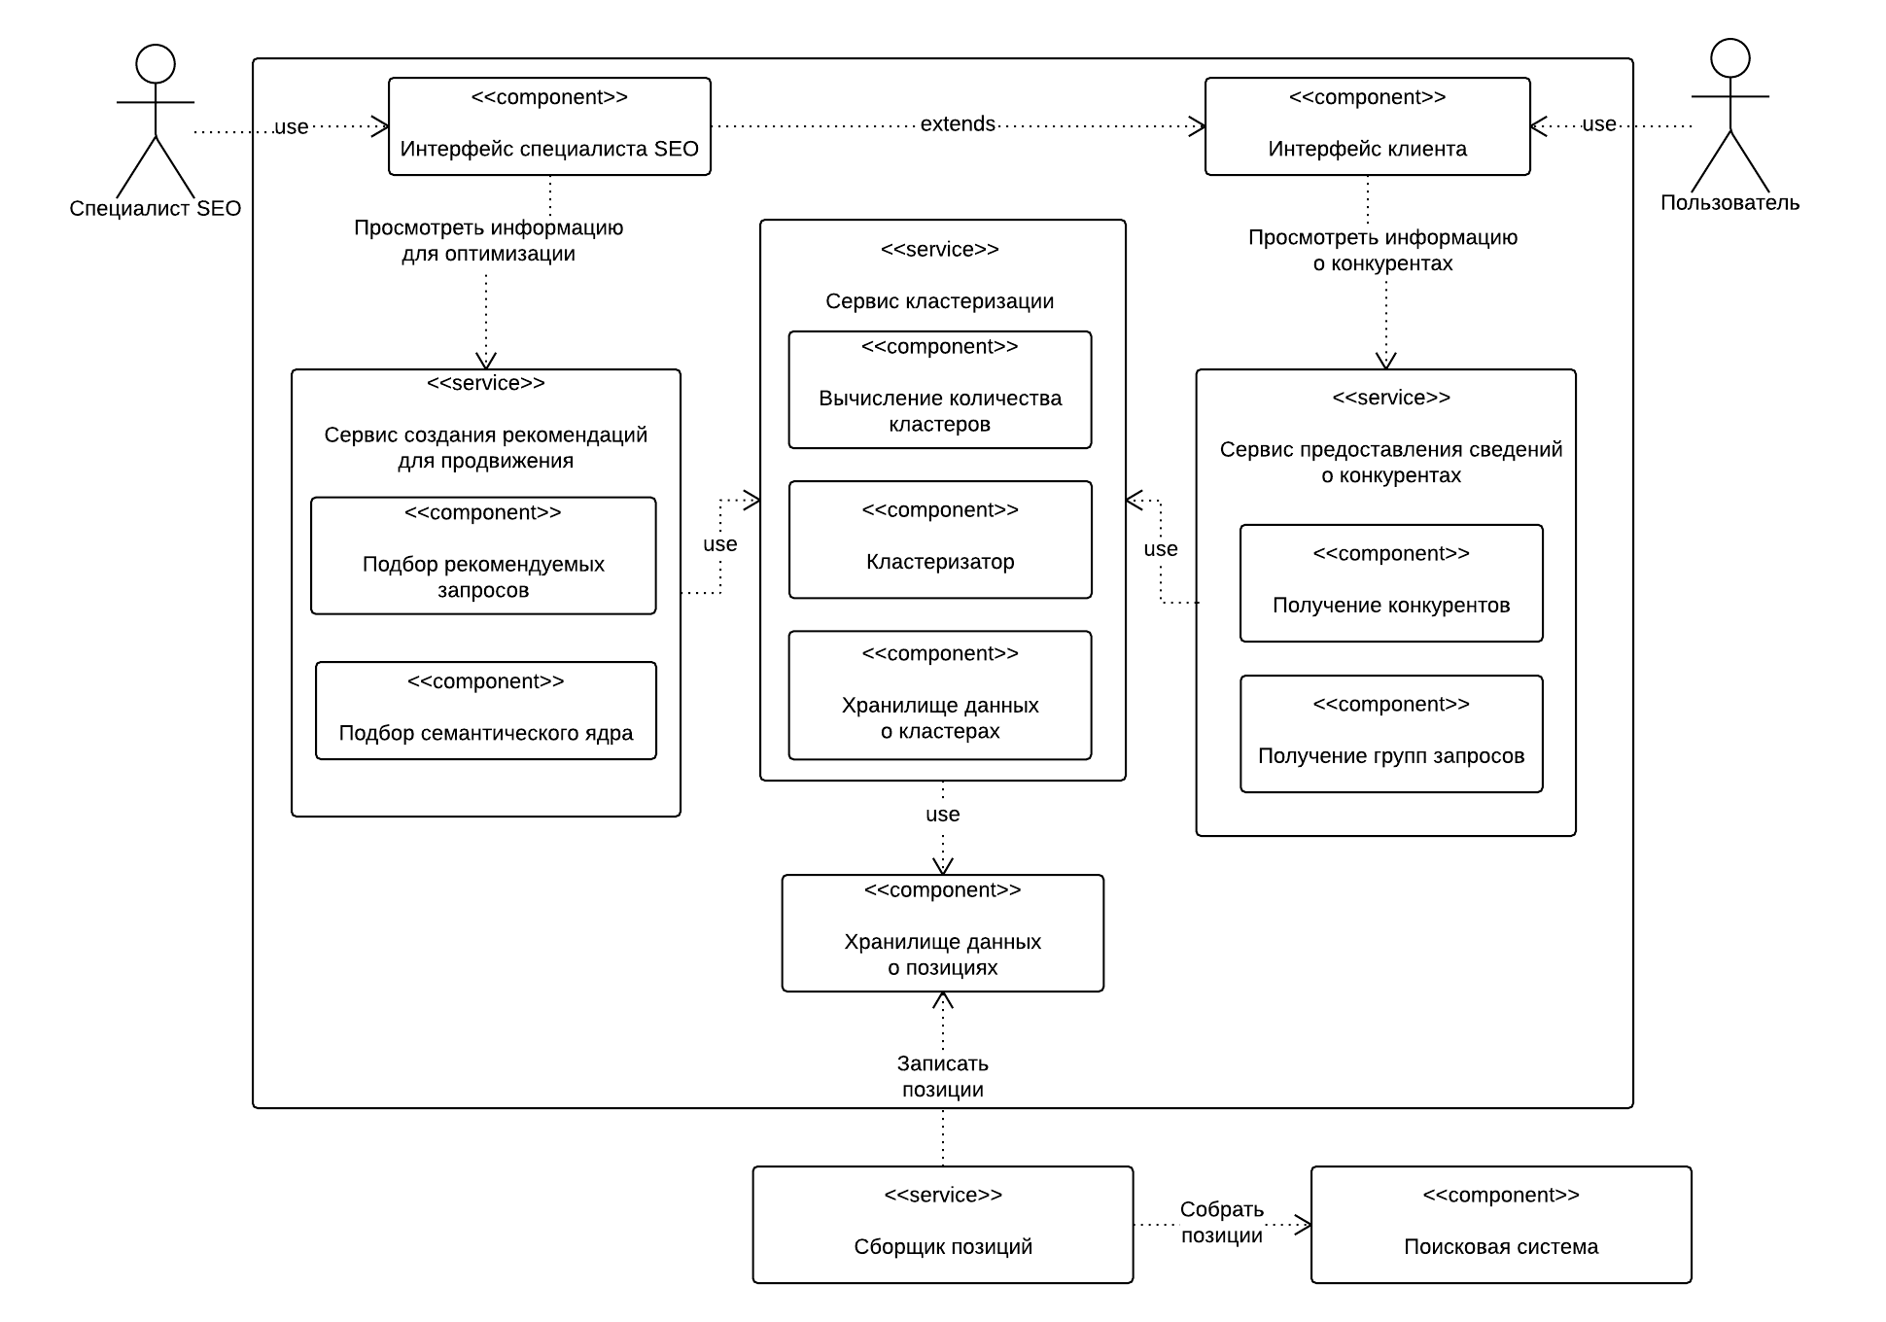
Архитектура системы

Slide 10
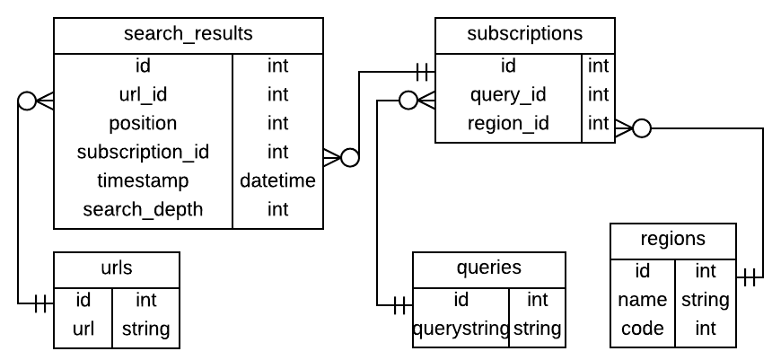
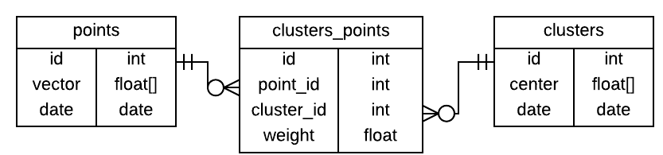
Архитектура хранилищ
Хранилище данных о позициях
Хранилище данных о кластерах

Slide 11
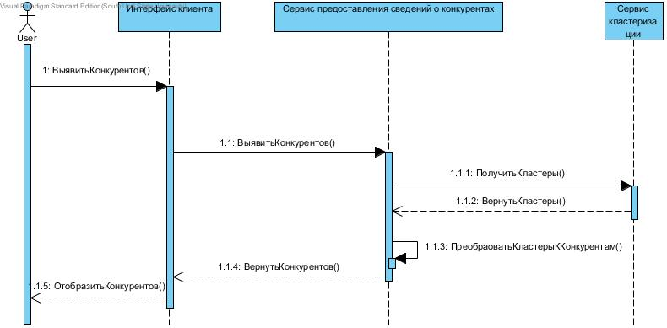
Реализация

Slide 12
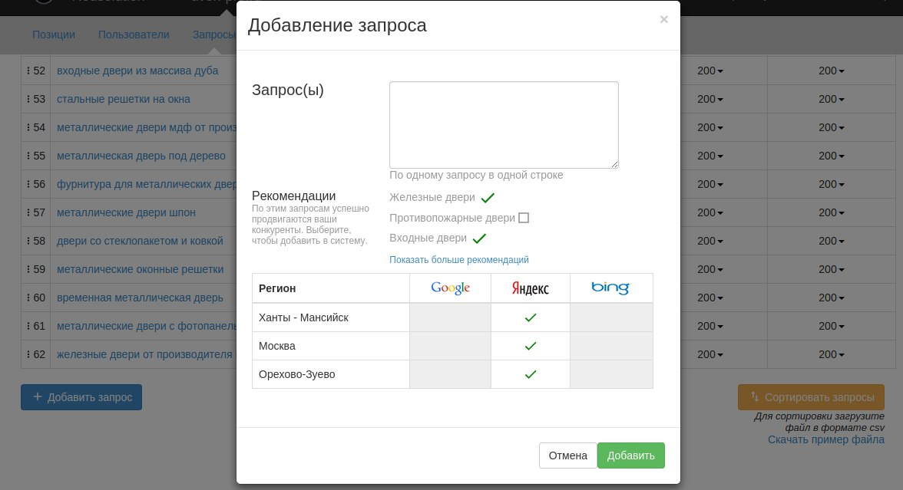
Веб-интерфейс: рекомендации

Slide 13
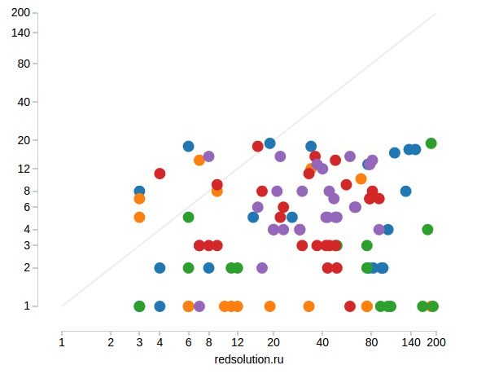
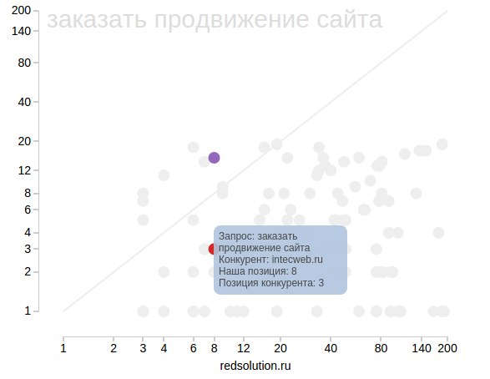
Веб-интерфейс: поиск конкурентов
Перечень запросов
Пример работы системы для поиска конкурентов веб-сайта redsolution.ru
Наша позиция выше конкурентов
Наша позиция ниже конкурентов

Slide 14
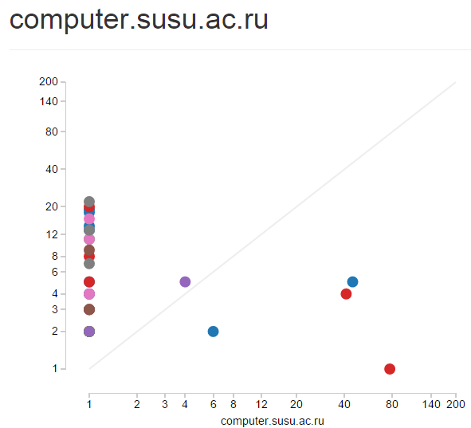
Эксперименты
Перечень запросов
vk.com
ucheba.ru
professorrating.ru
gigamark.com
thg.ru
avite.ru

Slide 15
Заключение
Разработан сервис кластеризации данных на основе алгоритма четкой кластеризации k-средних
Разработан сервис поиска конкурентов заданного веб-сайта
Разработан сервис рекомендаций для продвижения веб-сайта, включающий подбор семантического ядра
Разработана архитектура хранилищ данных о позициях и о кластерах
Разработан пользовательский интерфейс системы

